Slide 1
OTT 통합 플랫폼
OTT 통합 플랫폼
캡스톤디자인 프로젝트 3조
20193043 남강민
20212951 박수인
20212891 조채은
Copyright 2023. Sotam_79 All rights reserved.

Slide 2
CONTENTS
1
프로젝트 개요
2
중간발표 진행결과
3
프로젝트 수행내용
프로젝트 개요
프로젝트 선정배경
프로젝트 목표
중간발표 진행결과 요약
프로제트 수행 시나리오
개발환경 설계
DB 테이블 구성
소스파일 구성
메뉴별 기능
4
프로젝트 성과
5
결론 및 향후과제
독창성 및 차별성
역할분담 및 수행내용
느낀점
결론
향후과제
SOTAM PPT TEMPLATE

Slide 3
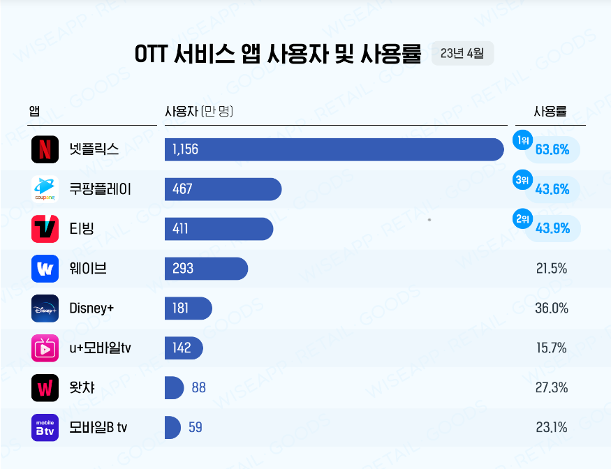
1
프로젝트 개요
OTT서비스 통합
OTT 시장은 계속해서 성장하고 있으며, 사용자들의 요구도 점차 다양화되고 있다. 우리나라에서 흔히 사용되는 대표적인 OTT 서비스들을 하나의 플랫폼으로 통합하여 사용자가 더욱 편리하고 접근하기 쉽도록 OTT 서비스를 이용할 수 있는 것을 목표로 한다.
대표적인 OTT 서비스: Netflix, Disney+, Wavve, TVING, 왓챠, 쿠팡플레이, Youtube Premium
SOTAM PPT TEMPLATE

Slide 4
1
프로젝트의 선정 배경
원하는 콘텐츠 찾기 번거로움
콘텐츠 선택장애
현재의 OTT 서비스는 각각 독립적으로 운영되며, 사용자는 여러 플랫폼을 이동하며 콘텐츠를 찾아야 한다. 사용자들은 콘텐츠를 찾는 과정에서 불편함을 겪고, 이용성이 저하된다. OTT 통합 플랫폼 서비스를 통해 다수의 OTT 서비스를 하나의 플랫폼으로 통합하여 제공함으로써, 사용자들이 여러 플랫폼을 번거롭게 이용하지 않고도 원하는 콘텐츠를 바로 찾고 시청할 수 있도록 한다.
다양한 선택지로 인해 무엇을 봐야 할지 결정하기가 어려워 흔히 OTT를 이용하는 대다수의 사용자가 콘텐츠를 결정하기가 어려워 결국 콘텐츠를 시청하지 못하는 경우가 많다. 추천 알고리즘을 적용하고 AI챗봇을 활용하여 개개인에게 맞는 콘텐츠 추천을 해줌으로써 사용자가 어떤 콘텐츠를 시청할지 결정하기 쉽도록 개선해줄 수 있다.
SOTAM PPT TEMPLATE

Slide 5





1
프로젝트 목표
OTT 플랫폼의 증가에 따라 사용자가 여러 OTT 플랫폼을 각각 관리해야 하는 불편함을 줄이기 위해 각각의 OTT 플랫폼을 하나의 서비스로 관리할 수 있도록 하는 OTT 통합 플랫폼을 개발하고 OTT 통합 검색, 컨텐츠 추천, 커뮤니티, AI 챗봇과 같은 기능을 제공하는 것을 목표로 한다.

Slide 6
2
중간발표 진행결과요약
Django 프로젝트 생성
스트리밍 제공업체의 범위 조절
MySQL연동 및 DB 구축
로그인,회원가입,검색 기능 구현
TMDB의 Open API를 통한 데이터 수집
상세페이지/컨텐츠 정보 연결
UI 설계 및 구현
데이터 수집 범위 수정
SOTAM PPT TEMPLATE

Slide 7

3
프로젝트 수행 내용 요약
HUBFLIX
데이터 수집
기능 구현
AI챗봇 구현
서버
개인화된 추천
알고리즘 구현
TMDB Open API데이터 수집
로그인,회원가입
AI 챗봇 장고 프로젝트 연결
AWS EC2
장르별 추천
DB구축 및 데이터 저장
회원정보 수정
대화형으로 구현
Gunicorn 연동
단순 필터, 정렬을 이용한 컨텐츠 노출
검색, 상세정보
Ngnix 연동
SOTAM PPT TEMPLATE

Slide 8
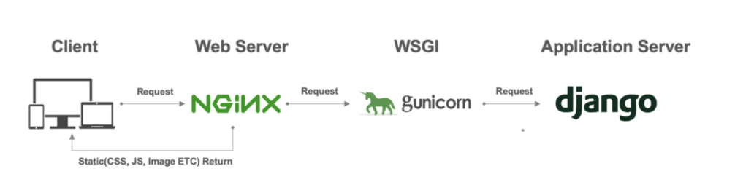
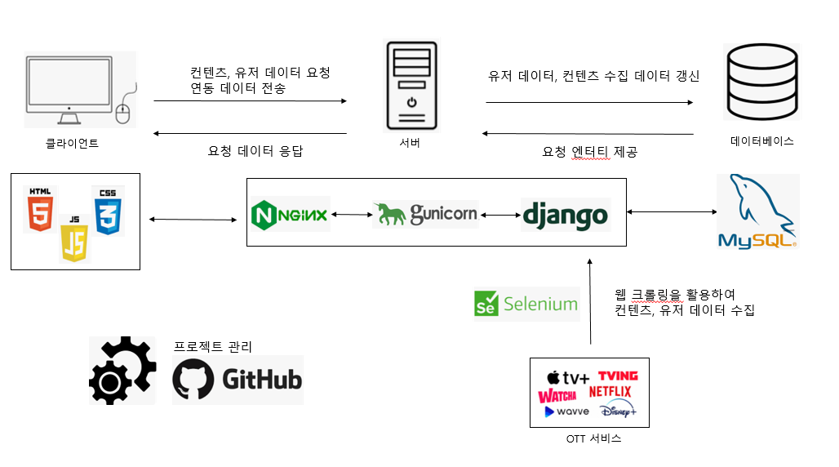

3
프로젝트 수행 내용
시스템 모듈
상세 설계
내용입력.
[개발환경 설계]
-개발언어:Python, HTML, CSS, JavaScript, SQL
-서버 소프트웨어: Nginx, gunicorn
-서버 프레임워크: Django
-주요 라이브러리: Python Selenium Library
-서버 프로세서: AWS EC2
-DBMS: MySQL
-버전관리:Github
-운영체제:Window
시나리오 구성요소
-사용자(유저)
-서버: 연결,데이터 수집 연산
-DB: 수집 데이터 저장
-외부 OTT
UI 디자인툴 : Figma 사용
SOTAM PPT TEMPLATE

Slide 9
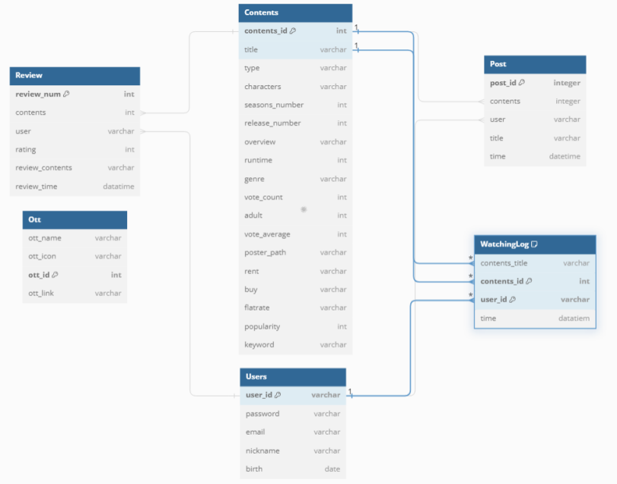
3
프로젝트 수행 내용
데이터베이스 [DB테이블 구성]

Slide 10
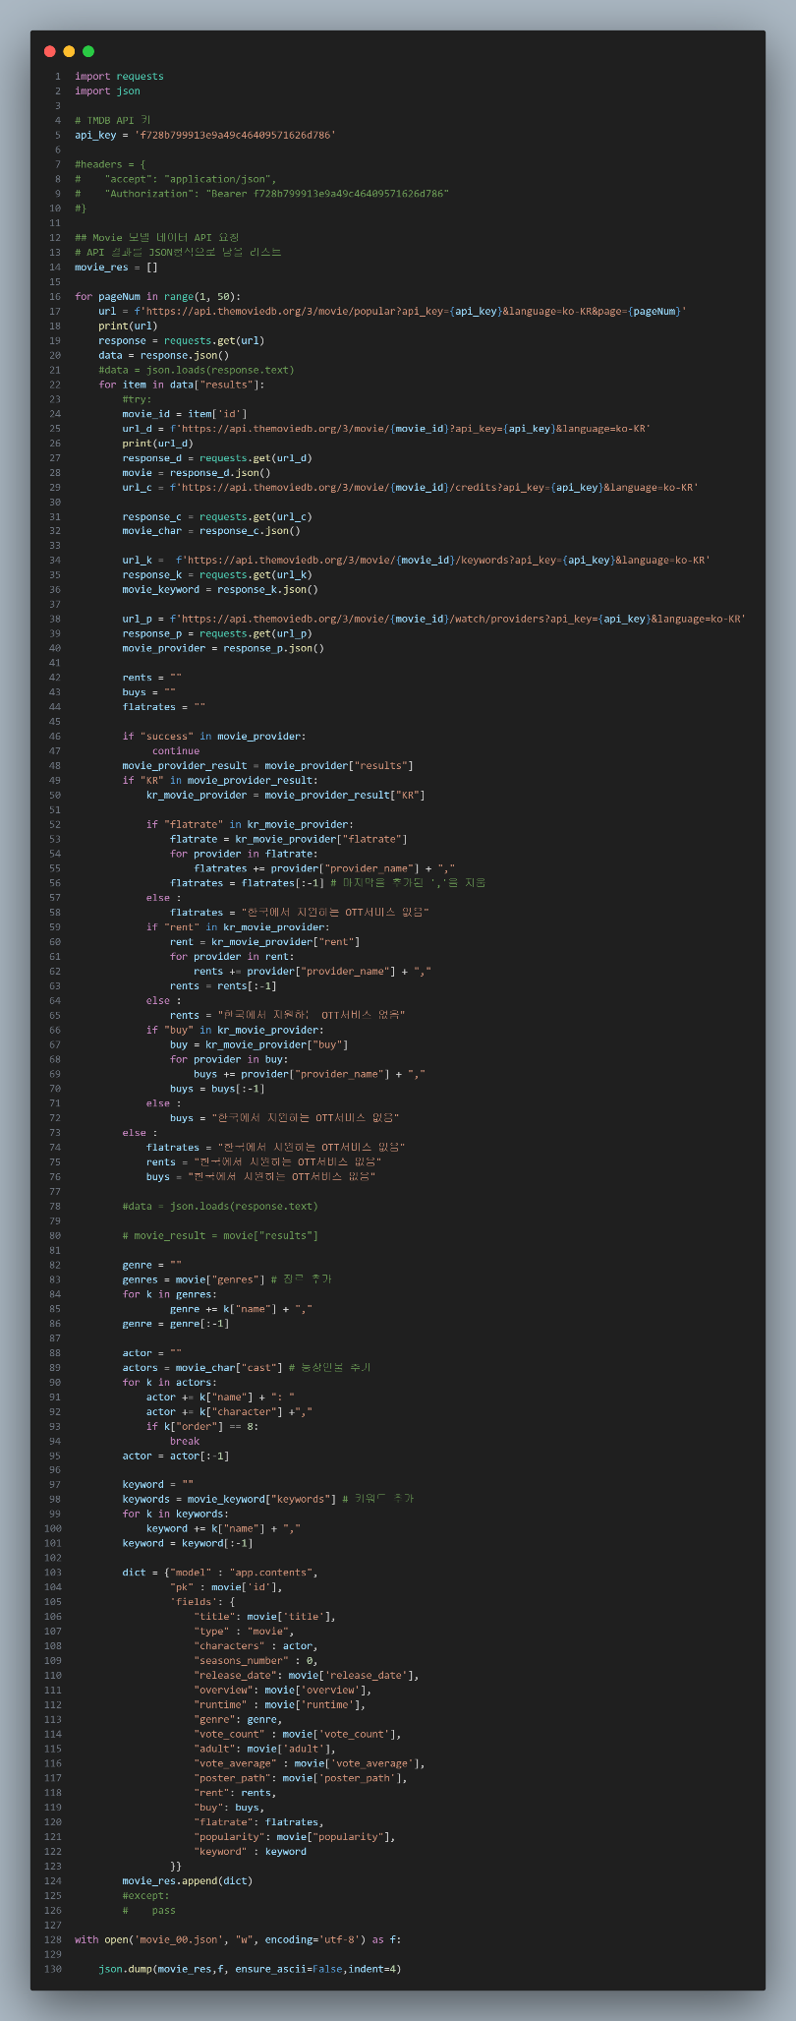
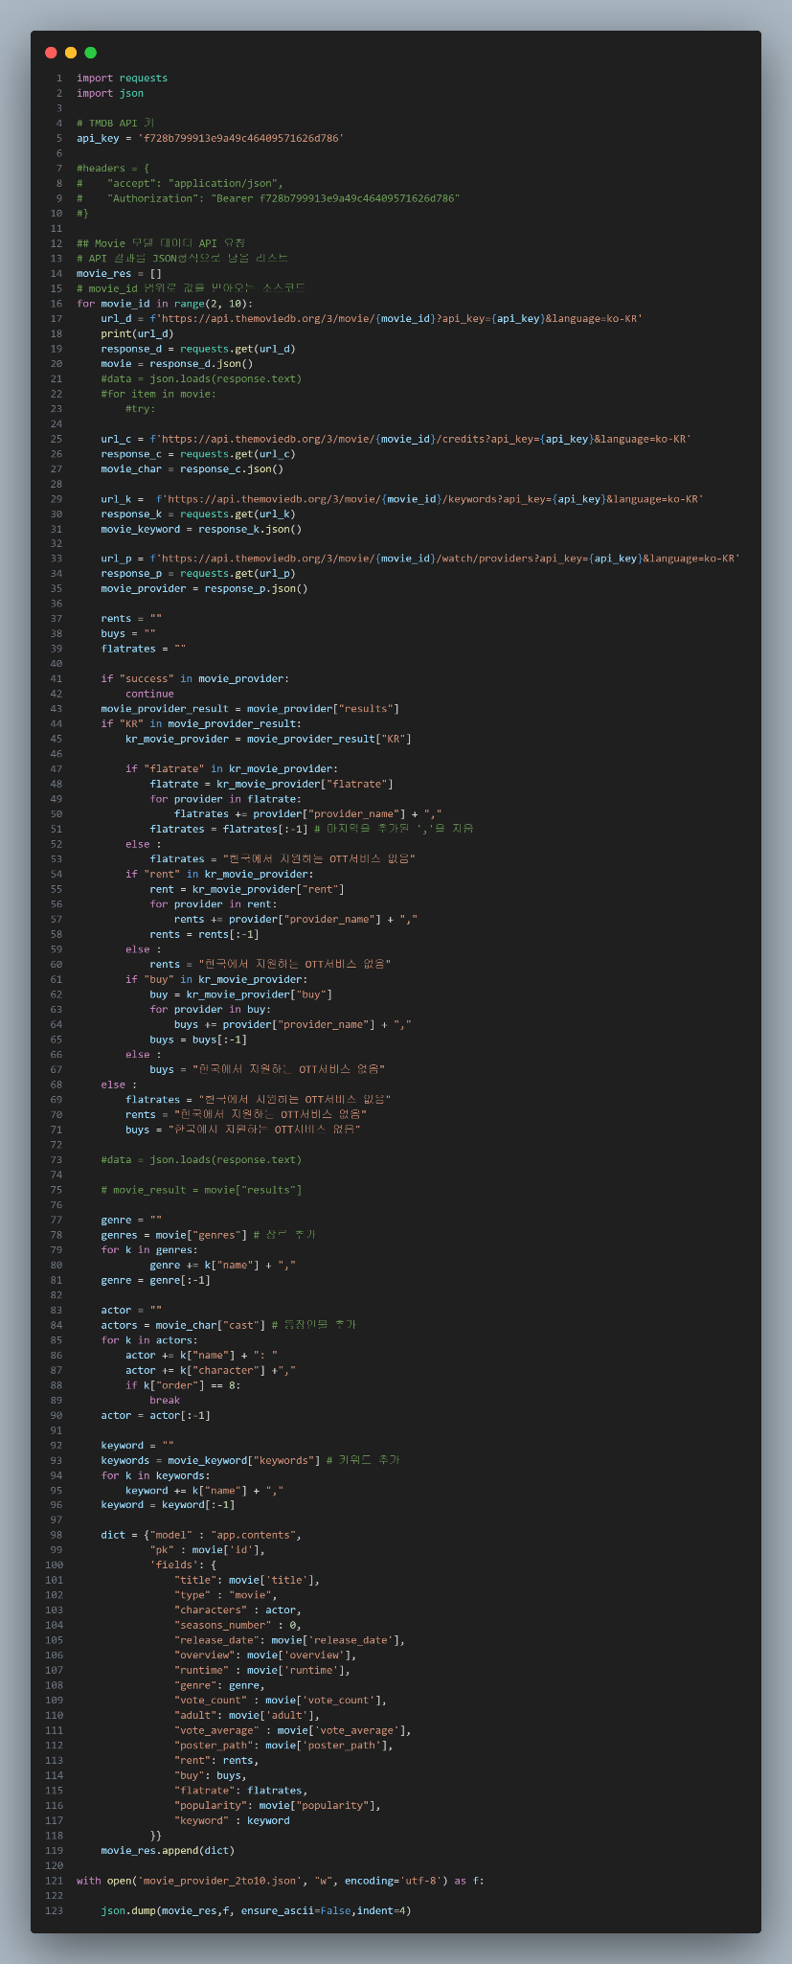
3
프로젝트 수행내용
데이터 수집 방법
인기순
TMDB API에서 인기 있는 컨텐츠를 pageNum 값으로 요청
출력 결과의 movie_ID를 저장하여 상세정보, 키워드, 등장인물의 API로 각각 요청하여 값 저장
장르, 키워드 등장인물은 값이 여러 개 이므로 ‘,’로 구분하여 하나의 문자열로 처리하여 저장
요청한 데이터들을 딕셔너리 형태로 저장하여 json 파일을 open하여 저장
저장한 json 파일을 Django 프로젝트에서 명령어를 통해 DB로 반영
moive_id를 증가, 반복
TMDB API에서 moive_ID를 1부터 반복하여 상세정보, 키워드, 등장인물의 API로 각각 요청하여 값 저장
장르, 키워드 등장인물은 값이 여러 개 이므로 ‘,’로 구분하여 하나의 문자열로 처리하여 저장
요청한 데이터들을 딕셔너리 형태로 저장하여 json 파일을 open하여 저장
저장한 json 파일을 Django 프로젝트에서 명령어를 통해 DB로 반영
SOTAM PPT TEMPLATE

Slide 11
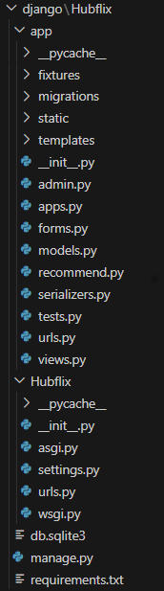
3
프로젝트 수행내용
Django project
Django는 하나의 프로젝트에 여러 APP이 존재 가능하며
APP별로 독단적으로 개발이 가능하고 여러 APP을 통합할 수 있다.
파일 내용
구성
django : Django 프로젝트의 루트 폴더
ㄴ app : 생성한 Django 애플리케이션 폴더
ㄴ Hubflix : 생성한 Django 프로젝트를 구성하는 핵심 파일이 있는 폴더
ㄴ db.sqlite3 : Django 프로젝트에서 사용하는 기본 DB
(본 프로젝트에서는 MySQL을 사용)
ㄴ manage.py : Django에서 지원하는 프로젝트를 관리하기 위한
다양한 명령어를 실행할 수 있는 파일
ㄴ requirements.txt : 가상환경에서 pip install로 설치한 목록 텍스트 파일

Slide 12
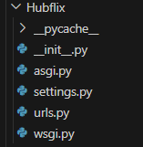
3
프로젝트 수행내용
Django project
파일 내용
구성
Hubflix
ㄴ __pycache__ : Python을 컴파일하여 실행할 수 있도록 준비한 바이트 파일들이 저장된 폴더 (프로그램 실행 속도를 높여주기 위한 파일)
ㄴ __init__.py : Python 패키지로 인식하기 위한 파일
ㄴ asgi.py : ASGI(Asynchronous Server Gateway Interface) 서버 진입점
(asgi 사용 시 사용되는 파일)
ㄴ settings.py : Django 프로젝트의 설정 파일, 데이터베이스, 템플릿, 정적 파일, 사용할 애플리케이션 등의 설정을 저장하는 파일
ㄴ urls.ppy : Django 프로젝트의 URL 패턴을 정의하는 파일
ㄴ wsgi.py : WSGI(Web Server Gateway Interface) 서버 진입점
(wsgi 사용 시 사용되는 파일)
* __pycache__는 파이썬 스크립트 실행 시 자동으로 생긴 디렉토리
* __init__.py, asgi.py, settings.py, urls.py, wsgi.py는
Django 프로젝트 생성 시 자동으로 생성된 파일

Slide 13
3
프로젝트 수행내용
Django project
app
ㄴ __pycache__
ㄴ fixtures : json파일이 저장된 폴더 (연동된 DB에 json파일의 형태로 데이터 삽입을 하기 위한 폴더)
ㄴ migrations : 연동된 DB의 수정된 작업들이 저장된 폴더 (테이블 생성, 수정, 삭제한 기록들이 저장된 폴더)
ㄴ static : templates 폴더안의 html 파일들에 대한 css, js, img 파일들이 저장된 폴더, (static 폴더안에 파일을 저장해야 접근이 가능)
ㄴ templates : html 파일들이 저장된 폴더
ㄴ __init__.py
ㄴ admin.py : Django Admin 사이트에서 사용할 모델 등록 파일
ㄴ apps.py : 앱 설정 파일, 앱에 대한 설정을 수정할 때 사용한다
ㄴ forms.py
ㄴ models.py : 연동한 DB의 테이블이 저장된 파일
ㄴ recommend.py : 장르 기반 추천 알고리즘이 저장된 파일
ㄴ serializers.py
ㄴ tests.py : 테스트 케이스를 작성하는 파일
ㄴ urls.py : 앱의 URL 패턴을 정의하는 파일
ㄴ views.py : 앱의 뷰를 정의하는 파일 (urls.py파일에 작성하여 정의한 URL을 HTML파일과 이어주고, 사용할 데이터를 넘겨주는 파일)
파일 내용
구성

Slide 14
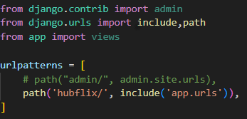
3
프로젝트 수행내용
Django project
Hubflix
ㄴ urls.py
소스 파일
구성
‘app’ 앱의 urls.py 파일에 정의한 url들을 ‘hubflix/’ 경로로 접근이 가능하도록 설정한다
ex) http://127.0.0.1:8000/hublfix/
위와 같이 입력하면 ‘app’ 앱의 urls.py 파일에 정의한 url에 접근 가능하다.

Slide 15
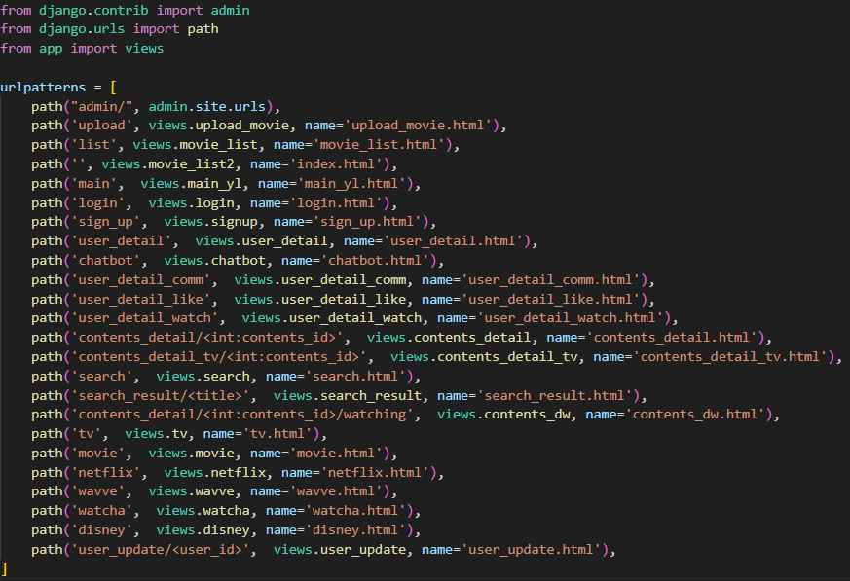
3
프로젝트 수행내용
Django project
app
ㄴ urls.py
* ‘<>’로 작성된 URL은 다른 URL로 부터 값을 넘겨 받기 위함
소스 파일
구성
HTML 파일과 views.py 파일에 저장된 함수를 이용하여 첫번째 매개변수로 저장한 URL로 접근하도록 한다.
PATH 함수에 첫 번째 인자값으로 URL 패턴을 가진 문자열이 입력되고, 두 번째 인자 값으로 호출할 view 함수, 세 번째 인자 값으로 HTML 파일을 설정하여 해당 HTML로 연결되도록 한다.
ex) path(‘main’, view.main_yl, name=‘main_yl.html’); : http://127.0.0.1:8000/hubflix/main 과 같이 입력하면 호출되어 view.main_yl를 통해 main_yl.html 파일을 보여준다.

Slide 16
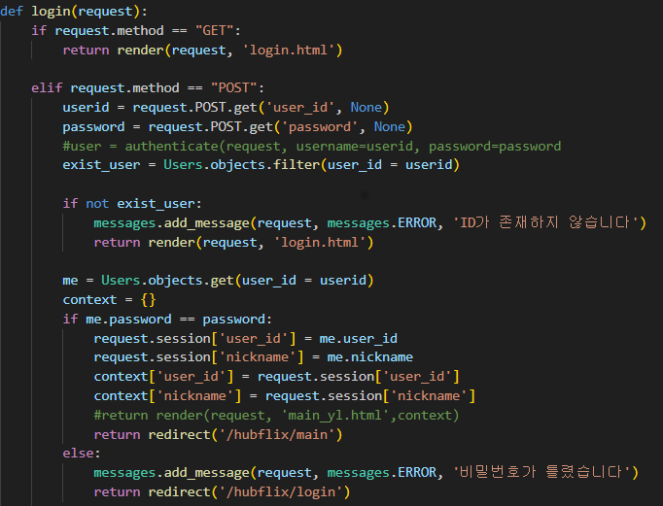
3
프로젝트 수행내용
Django project
app
ㄴ views.py
login(로그인) 함수
(로그인, 회원가입, 검색, 메인화면, 상세페이지, 회원 수정)
POST 요청이 들어오면 ID 입력창에 입력한 ‘user_id’, PW 입력창에 입력한 ‘password’의
값을 userid, passowd 변수에 각각 저장한다.
(user_id‘, ‘password’는 HTML 파일에서 id 속성으로 지정)
2. Django에서 지원하는 ORM(SQL 같이 사용)을 이용하여 Users 테이블의 user_id 필드에 접근하여 userid에 저장된 값을 exist_user 변수에 저장. ( 값이 있으면 해당 ID가 존재함)
3. 저장된 값이 없으면 ID가 존재하지 않는다는 메시지를 넘겨준다.
4. 존재하면 해당 user_id의 데이터를 me 변수에 저장한다 (ORM은 Queryset 형태로 저장)
5. 입력한 password가 저장된 password와 일치한다면 ‘/hubflix/main’을 redirect하여 main 화면으로 넘어갈 수 있도록 한다.
6. 일치하지 않는다면 비밀번호가 틀렸다는 메시지와 함께 login 화면을 다시 보여준다.

Slide 17
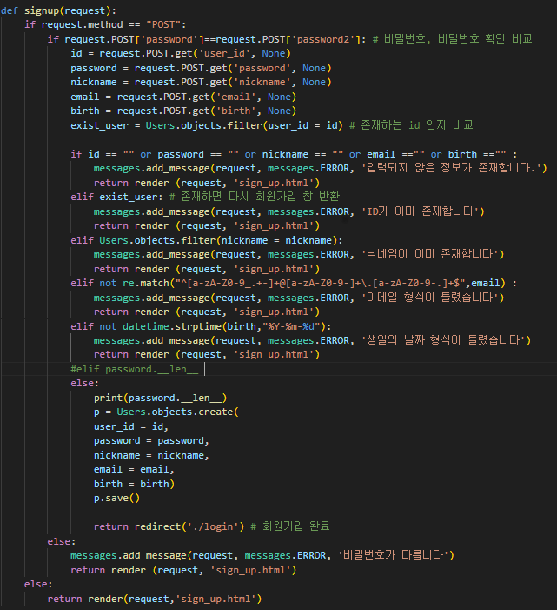
3
프로젝트 수행내용
Django project
signup(회원가입) 함수
POST 요청이 들어오면 비밀번호, 비밀번호 확인 입력란에 입력한 ‘password’, ‘password2’ 의 값을 비교하여 값이 동일한지 확인한다.
2. 값이 동일하다면 입력한 아이디, 비밀번호, 닉네임, 이메일, 생일 정보를 변수에 저장한다.
3. 입력되지 않은 정보가 있거나 존재하는 ID, 닉네임이거나 이메일, 날짜 형식이 틀렸을 경우 각 해당하는 메시지를 출력하고 다시 회원가입 창을 반환한다.
4. 존재하는 ID, 닉네임이 없고 모두 정상적으로 입력했을 경우 create 메소드를 이용해 입력한 정보들을 바탕으로 Users 테이블에 데이터를 삽입하여 저장한다.

Slide 18
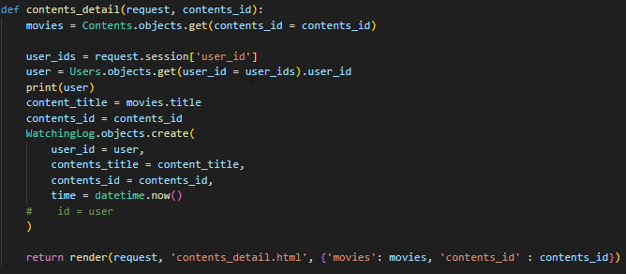
3
프로젝트 수행내용
Django project
Contents_detail(상세페이지) 함수
함수의 두 번째 매개변수로 입력받은 contents_id 를 이용하여 해당하는
contents_id를 Contents 테이블에서 찾아 해당 정보를 저장한다.
2. 로그인 한 유저의 user_id를 저장한다.
3. 사용자가 클릭한 컨텐츠를 저장하기 위한 WatchingLog 테이블에 사용자의 ID,
컨텐츠 title, id 그리고 클릭한 시간을 저장하여 테이블에 삽입한다.
(추천 알고리즘에 사용하기 위함)
4. 1에서 저장한 정보와 contents_id를 딕셔너리 형태로 HTML 파일에 값을 넘겨준다.

Slide 19
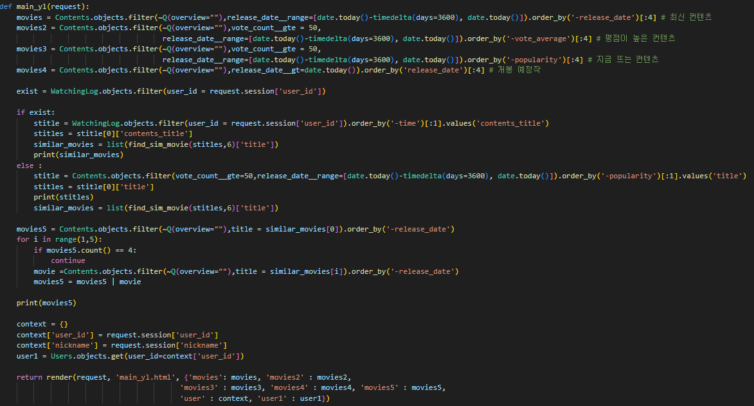
3
1. 정렬, 조건식을 이용하여
메인화면에 나타낼 컨텐츠들을 기준별로 저장한다.
2. 장르 기준 추천을 위해 WatchingLog 테이블에서 로그인한 유저의 ID와 비교하여 값이 있으면 제일 최근에 클릭한 컨텐츠의 제목을 기준으로 추천한다.
3. 값이 없으면 인기도를 기준으로 정렬하여 제일 큰 값의 컨텐츠의 제목을 기준으로 추천한다
(클릭한 컨텐츠 정보가 없기 때문)
4. 로그인한 유저의 id와 닉네임을 저장한다.
5. 위 데이터들을 모두 딕셔너리 형태로 저장하여 HTML 파일에 넘겨준다
프로젝트 수행내용
Django project
main_yl(메인화면) 함수

Slide 20
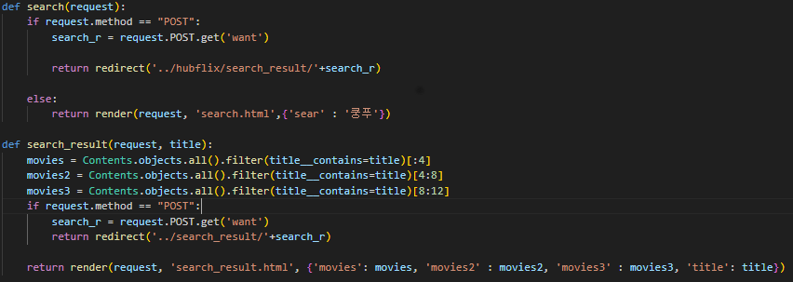
3
프로젝트 수행내용
Django project
search(검색),
search_result(검색 결과) 함수
검색창에서 입력한 내용을 URL을 통해 검색 결과창으로 값을 넘겨준다.
검색 결과에서는 URL로 부터 입력받은 검색 내용을 Contents 테이블에서 비교하여 결과를 제공해준다.
검색 결과창에서도 search 함수의 코드를 넣어 동일하게 검색을 할 수 있도록 한다.

Slide 21
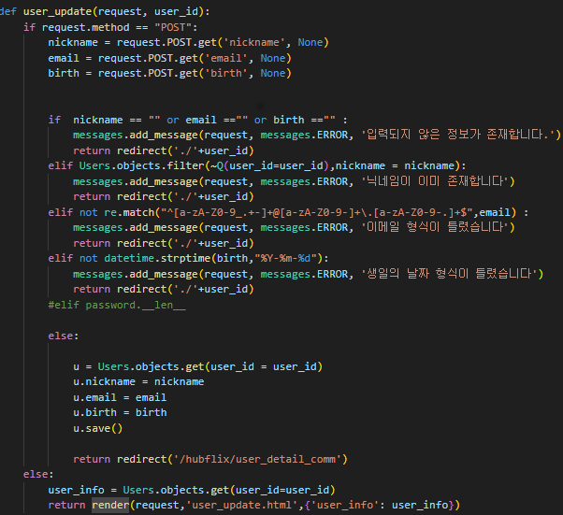
3
프로젝트 수행내용
Django project
user_update(회원 정보 수정)함수
회원 정보 수정에서는 함수의 두 번째 매개변수로 입력받은 user_id로 Users 테 이블에 접근하여 해당 user_id를 가진 행의 데이터를 나타낸다.
2. 닉네임, 이메일, 생일 정보를 바꿀 수 있도록 하고 수정 버튼 클릭 시 (POST 요청 시) 각각 변수에 입력된 정보를 저장한다.
3. 입력되지 않은 정보가 있거나 닉네임이 이미 존재할 경우, 이메일이나 날짜 형식이 틀렸을 경우 메시지를 출력하고 정보 수정 창을 다시 보여준다.
4. 닉네임 중복이 없고 모든 정보를 알맞게 입력했을 경우 함수의 두번째 매개변수로 입력받은 user_id로 Users 테이블에 접근하여 해당 user_id를 가진 행의 데이터를 변경하여 저장한다.

Slide 22
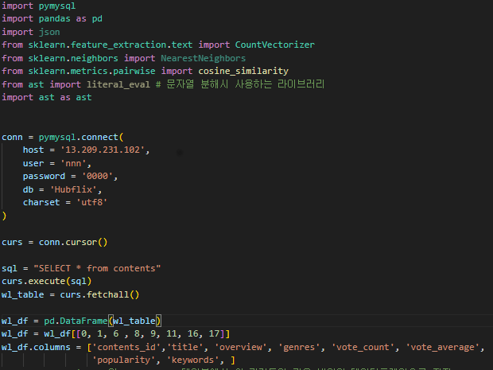
3
프로젝트 수행내용
Django project
app
ㄴ recommend.py
장르 기반 추천 알고리즘
MySQL의 해당 프로젝트에서 사용하는 DB를 연동한다.
컨텐츠 정보가 저장된 테이블인 contents의 데이터들을 데이터프레임 형식으로 필요한 속성들만 접근하여 저장한다.
* 코사인 유사도 : 내적 공간 내에서 두 벡터 사이의 코사인 각도를 구하는 방법
완전히 같은 방향일 경우 1, 반대 방향일 경우 -1 (코사인 유사도가 높으면 비슷한 콘텐츠)

Slide 23
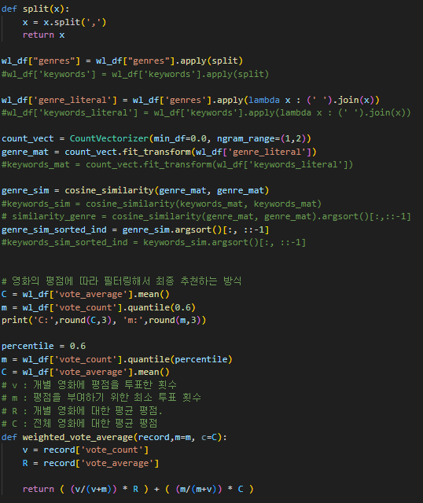
3
프로젝트 수행내용
Django project
테이블에서 ‘genres’ (장르)가 “,”를 이용한 문자열로 저장이 되어있기 때문에 split 함수를 이용하여 “,”를 구분자로 나누어 저장한다.
이러면 리스트 형식으로 저장이 되고, 이 리스트 객체 내의 개별 값을 연속된 문자열로 변환하기 위해 join을 사용한다.
3. 이를 CountVectorizer 메소드로 countvectorizer로 변환하고 fit_transform 메소드를 이용하여 테이블에 저장돼있는 레코드와 개별 단어 피처로 구성된 피처 벡터 행렬을 생성한다.
즉, 단어의 빈도 수와 단어를 구분해낸다.
4. 다음으로 cosine_similarity 메소드로 피처 벡터화한 행렬 데이터의 유사도 정보를 저장한다
5. argsort()를 이용하여 유사도가 높은 순으로 정리된 genre_sim 객체의 비교 행 위치 인덱스 값을 얻는다
6. 영화의 평점에 따라 필터링하여 최종적으로 추천하기 위해 평점 평균, 평점 수를 저장하고 이에 대한 가중치를 부여하는 함수은 weighted_vote_average 함수를 정의한다.
전체 투표 횟수에서 상위 60%에 해당하는 횟수를 기준으로 정한다.

Slide 24
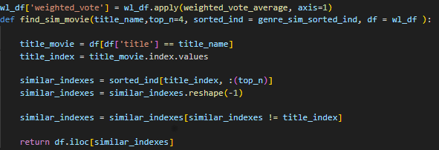
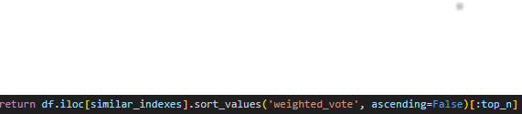
3
프로젝트 수행내용
Django project
apply() 함수의 인자로 가중치 부여 함수를 입력하여 가중 평점을 계산한 정보를 저장한다.
함수에서 입력받은 title_name으로 장르 유사성이 높은 영화를 top_n의 2배수만큼 후보군으로 선정한 뒤에 weighted_vote 칼럼 값이 높은 순으로 top_n만큼 추출하여 반환한다.

Slide 25
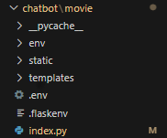
3
프로젝트 수행내용
Flask
Chatbot : flask 프로젝트의 루트 폴더
ㄴ __pycache__
ㄴ env : 가상환경에 대한 설정 정보가 담긴 폴더
ㄴ static : HTML 파일 외에 img, css와 같은 파일을 담아두는 폴더
ㄴ templates : HTML 파일을 담아두고 불러오는 폴더
ㄴ .env : 챗봇 구현을 위해 TMDB, Dialogflow, Pusher를 사용하기 위한TMDB_API_KEY, Dialogflow 프로젝트 ID, PUSHER의 정보가 저장된 파일
ㄴ .flaskenv : 기본 설정 파일
ㄴ index.py : templates 폴더의 HTML 파일을 불러오는 파이썬 파일, 이 파일에 작성된 함수, 지정한 라우팅을 이용하여 실행된다.
파일 내용
구성
* 진행하는 프로젝트는 Django인데 챗봇은 Flask로 구현한 이유 ?
Flask는 Django와 같은 웹 프레임워크이다.
Django : Full-stack Framework / Flask : Micro Framework
Flask는 가벼운 프레임워크이기 때문에 원하는 기능을 편하게 확장할 수 있으며 보다 유연하다.
Django는 Flask보다 10배는 무겁고 자유도가 낮기 때문에 Chatbot은 Flask를 이용하여 구현하였다.
Django는 한 프로젝트 내에 다양한 앱이 존재할 수 있지만 Flask는 1개의 앱을 개발하도록 되어있다.
진행중인 장고 프로젝트와 별개로 챗봇 구현을 진행하고 유지보수 하였기 때문에 보다 자유도가 높은 Flask를 이용하여 챗봇 구현을 진행하였고 각각 서버를 따로 구동시켜 URL로 두 프로젝트를 연결하는 방식으로 진행하였다.

Slide 26
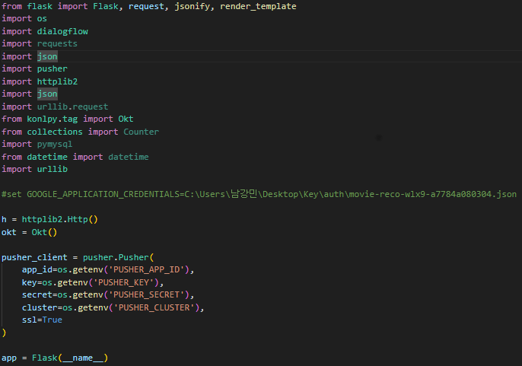
3
프로젝트 수행내용
Flask
소스 파일
구성
관련 모듈 import, 챗봇의 intent(사람의 발화 의도), Entity(문장에 들어가는 구성 요소) 등 대화에서 이루어지는
대화 관련 학습은 구글의 Dialogflow에서 학습 시키고, 제공해주는 데이터는 TMDB_API를 통해 제공해주기 때문에
웹 – Dialogflow – TMDB 를 연결하는 것은 Pusher로 진행하였다. 따라서 Pusher를 사용하기 위한 기본 정보들을
저장하였다. (Pusher는 호스팅 API)

Slide 27
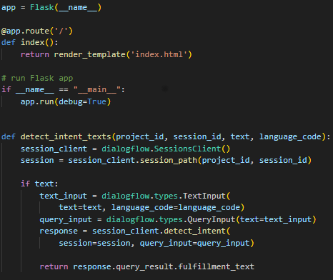
3
프로젝트 수행내용
Flask
소스 파일
구성
Flask는 어떤 주소를 담당하고 어떤 요청을 어떤 함수가 응답하는지에 대해 연결하는 작업을
@app.route()를 통해 진행한다.
detect_intent_texts 함수는 입력받은 텍스트를 Dialogflow에서 학습시킨 챗봇의 Intents를 바탕으로 답변할 수 있도록 한다

Slide 28
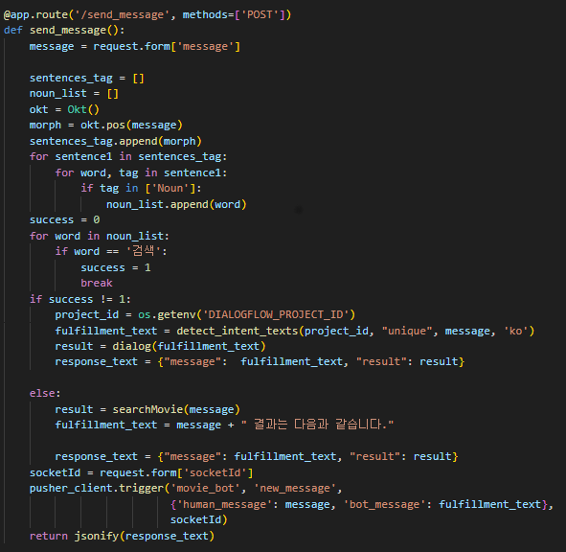
3
프로젝트 수행내용
Flask
소스 파일
구성
send_message 함수는 답장을 하는 함수로, ‘검색＇이라는 단어가 포함된다면 영화를 검색하는 API를 사용하는
serachMovie 함수를 호출하여 결과를 반환하고, ‘검색＇이라는 단어가 없다면(ex) ~추천) dialogflow에 접근하여
detect_intent_texts 함수를 호출하여 반환한다.

Slide 29
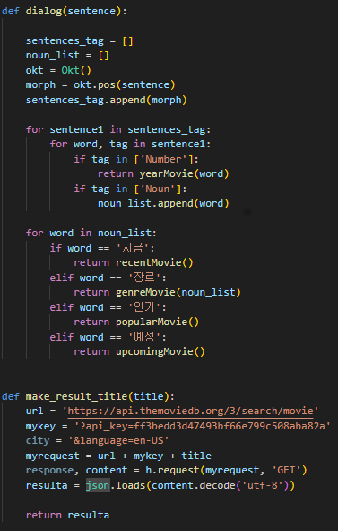
3
프로젝트 수행내용
Flask
소스 파일
구성
dialog 함수는 태그와 단어별로 구분하여 각 태그와 단어에 맞는 함수를 호출하여 반환한다.

Slide 30
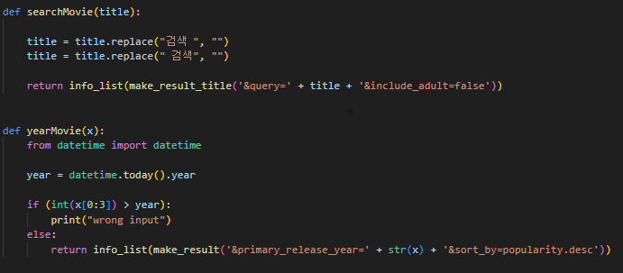
3
프로젝트 수행내용
Flask
소스 파일
구성
seachMovie 함수는 제목을 기준으로 검색하는 make_result_title 함수를 호출하고
정보를 반환하는 함수인 info_list를 호출하여 검색 결과를 구성하여 보여준다.
yearMovie 함수는 연도를 기준으로 검색하는 make_result 함수를 호출하고
정보를 반환하는 함수인 info_list를 호출하여 검색 결과를 구성하여 보여준다.

Slide 31
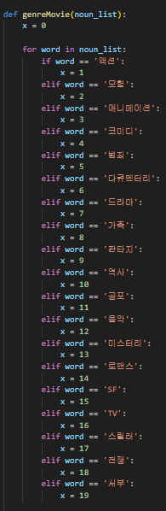
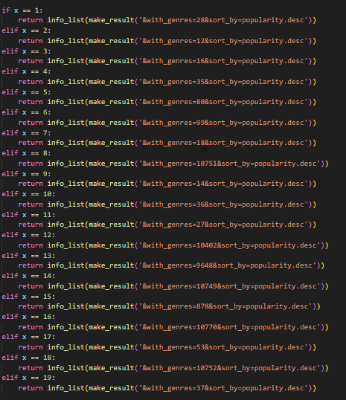
3
프로젝트 수행내용
Flask
소스 파일
구성
genreMovie 함수는 장르들을 단어별로 값을 지정하여 genres를 기준으로 검색하는 make_result 함수를 호출하고
정보를 반환하는 info_list 함수를 호출하여 검색결과를 구성하고 반환한다.

Slide 32
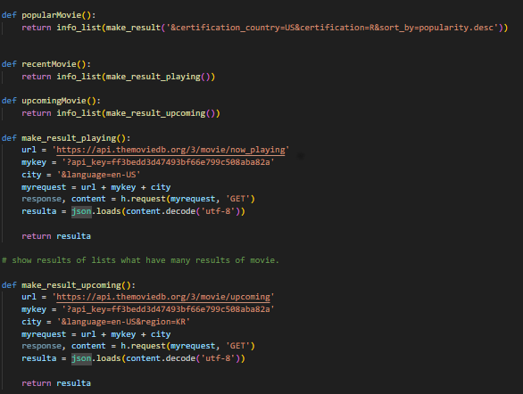
3
프로젝트 수행내용
Flask
소스 파일
구성
popularMovie() 함수는 인기도인 popularity를 기준으로 정렬하여 결과를 반환한다.
recentMovie() 함수는 현재 상영중인 영화를 반환하는 make_result_playing 함수를 호출하고 정보를 반환한다.
upcomingMovie() 함수는 개봉예정인 영화를 반환하는 make_result_upcoming 함수를 호출하고 정보를 반환한다.
make_result_playing() 함수는 TMDB로부터 상영중 영화 데이터를 접근하여 반환한다.
make_result_upcoming() 함수는 TMDB로부터 개봉예정인 영화 데이터를 접근하여 반환한다.

Slide 33
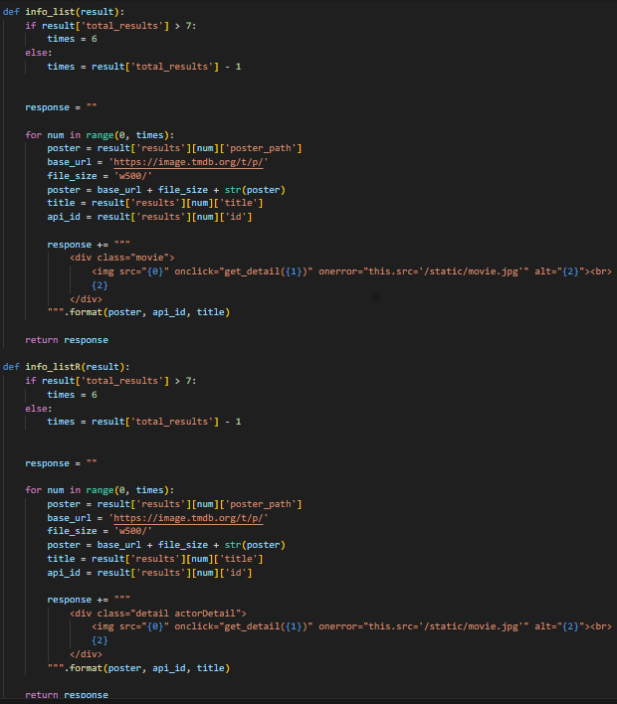
3
프로젝트 수행내용
Flask
Info_list, info_listR은 답변 시 검색 결과 또는 추천을 위해 제공할 컨텐츠 수를 6개로 제한하여 해당 컨텐츠의 제목과 포스터를 구성하여 반환하는 함수이다.
소스 파일
구성

Slide 34
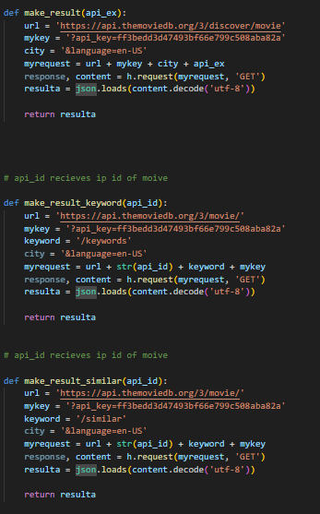
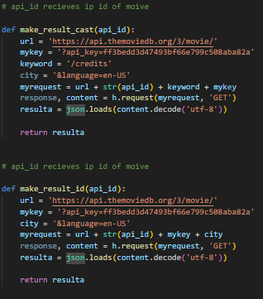
3
프로젝트 수행내용
Flask
소스 파일
구성
make_result, make_result_keyword, make_result_similar, make_result_cast, make_result_id 함수는
keyword, similar, cast, id를 찾는 함수이다

Slide 35
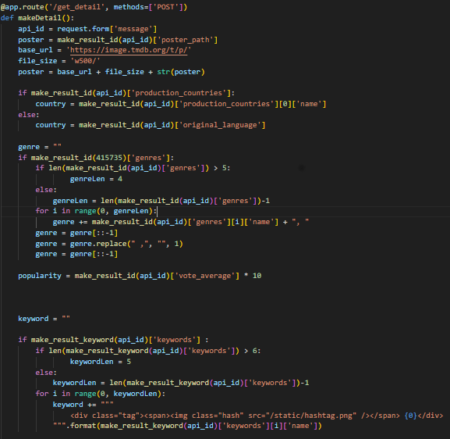
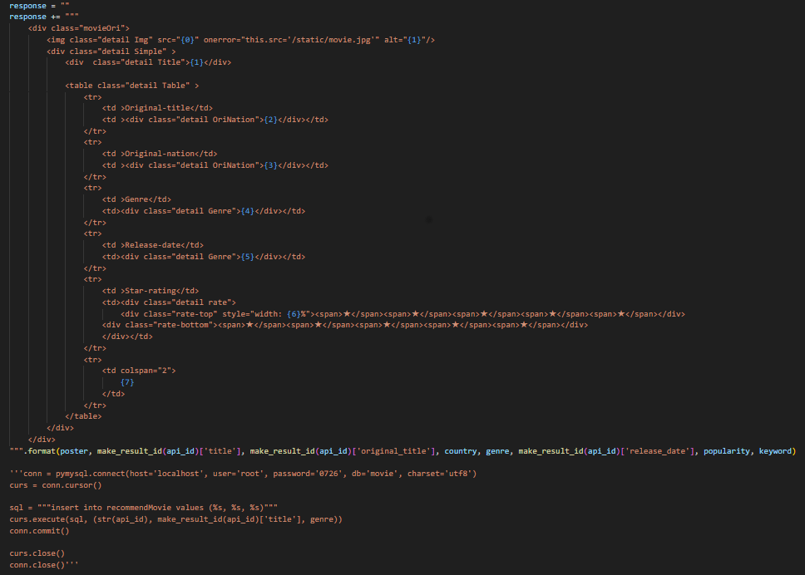
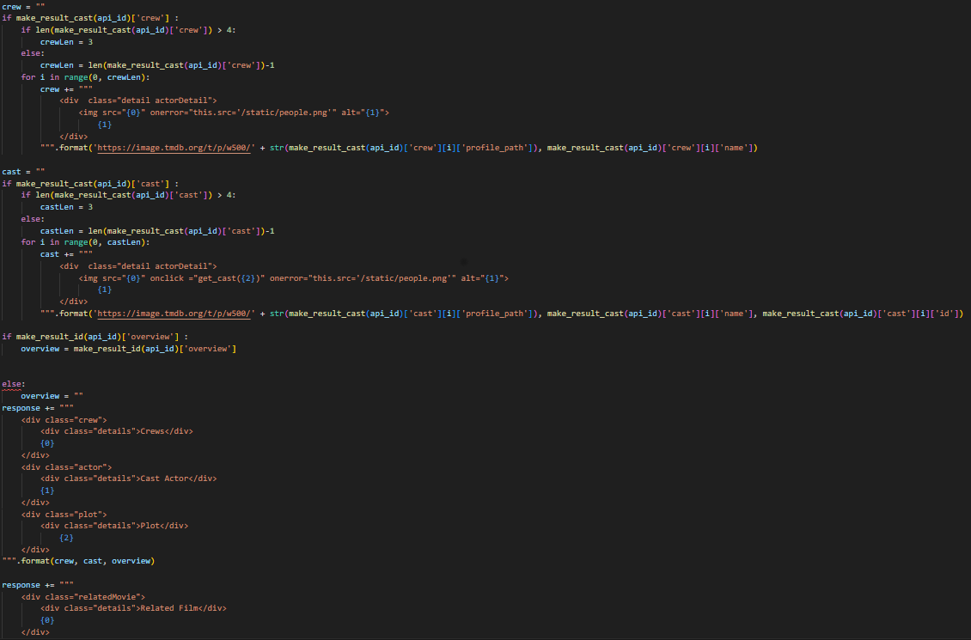
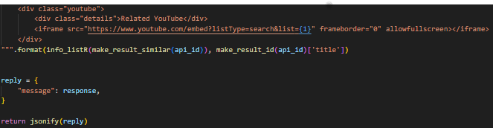
3
프로젝트 수행내용
Flask
makeDetail() 함수는 챗봇의 답변으로 제공된 컨텐츠의 포스터 이미지를 클릭 시 해당 컨텐츠의 상세 정보를 구성하는 함수이다.

Slide 36
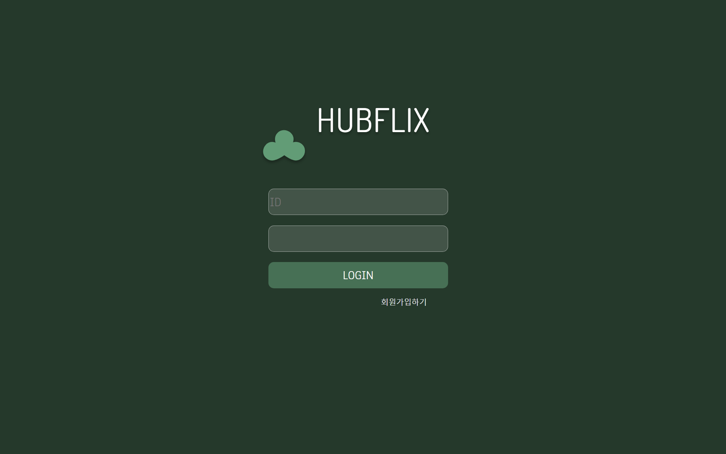


3
프로젝트 수행내용
메뉴별
기능
[로그인 창]
[아이디,패스워드 입력창 ]
등록한 아이디와 패스워드를 입력하여 로그인
[회원가입]
클릭시 회원가입 창으로 이동

Slide 37
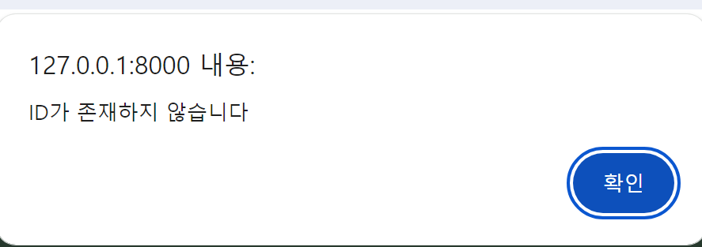
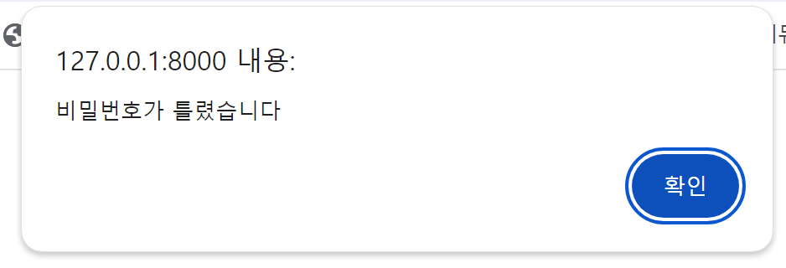
3
프로젝트 수행내용
메뉴별
기능
[로그인 창]
[아이디 잘 못 입력 시]
아이디를 잘 못 입력 시 에러창 표시
로그인 실패
[비밀번호 잘 못 입력 시]
패스워드를 잘 못 입력 시 에러창 표시
로그인 실패

Slide 38
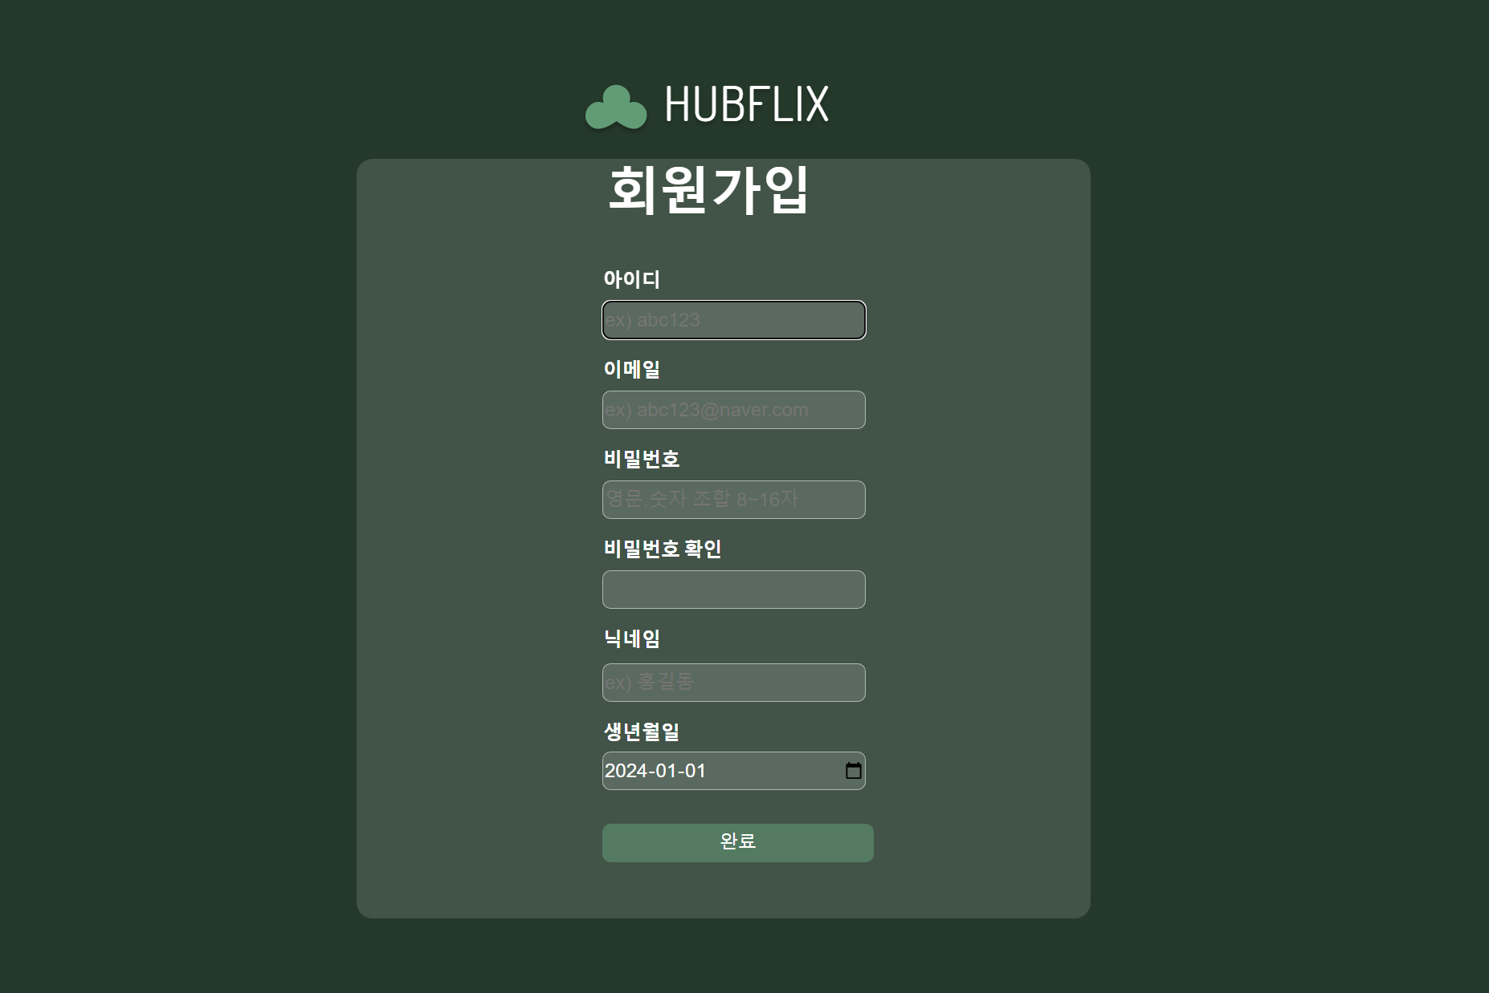
3
프로젝트 수행내용
메뉴별
기능
[회원가입창]

Slide 39
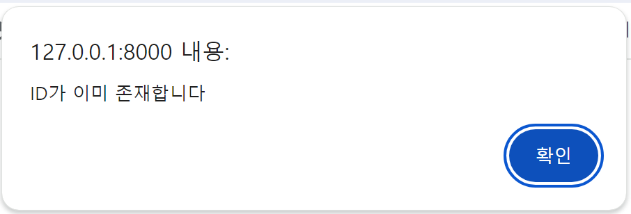
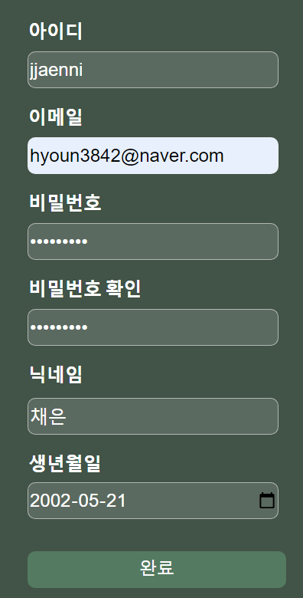
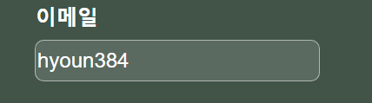
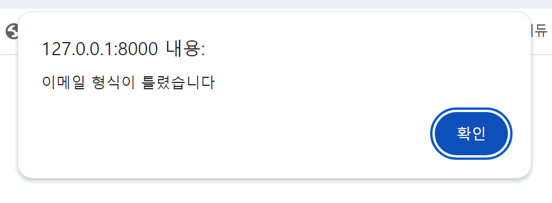
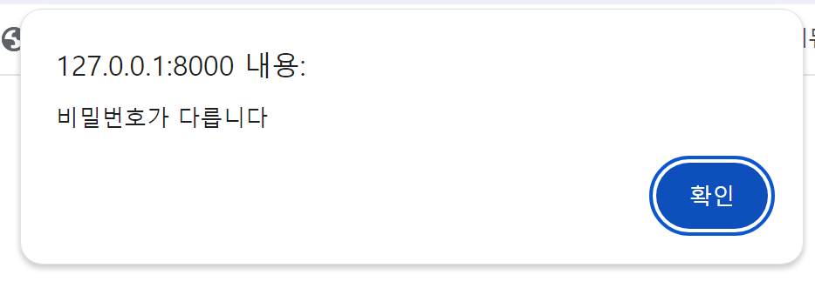
3
[이미 존재하는 id일 경우]
이미 존재하는 id 일시 에러 창 표시
회원가입 실패
프로젝트 수행내용
메뉴별
기능
[회원가입창]
[이메일 형식이 아닐 경우]
이메일 형식이 아닐 시 에러 창 표시
회원가입 실패
[비밀번호 불일치일 경우]
비밀번호가 불일치할 시 에러 창 표시
회원가입 실패

Slide 40
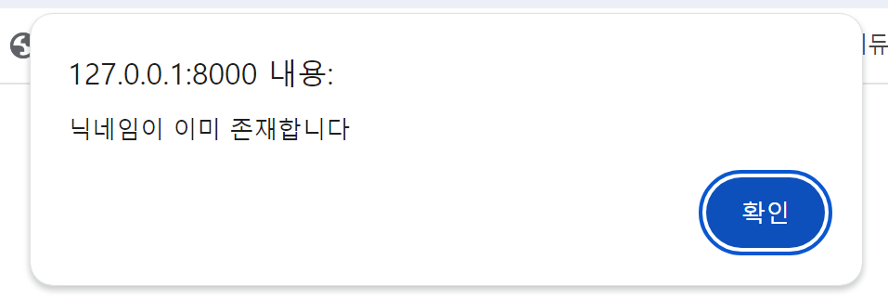
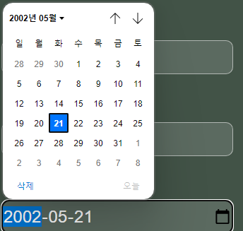
3
프로젝트 수행내용
메뉴별
기능
[회원가입창]
[이미 존재하는 닉네임일 경우]
이미 존재하는 닉네임일 시 에러 창 표시
회원가입 실패
[생년원일]
클릭 시 캘린더를 통해 생년월일 선택 가능

Slide 41
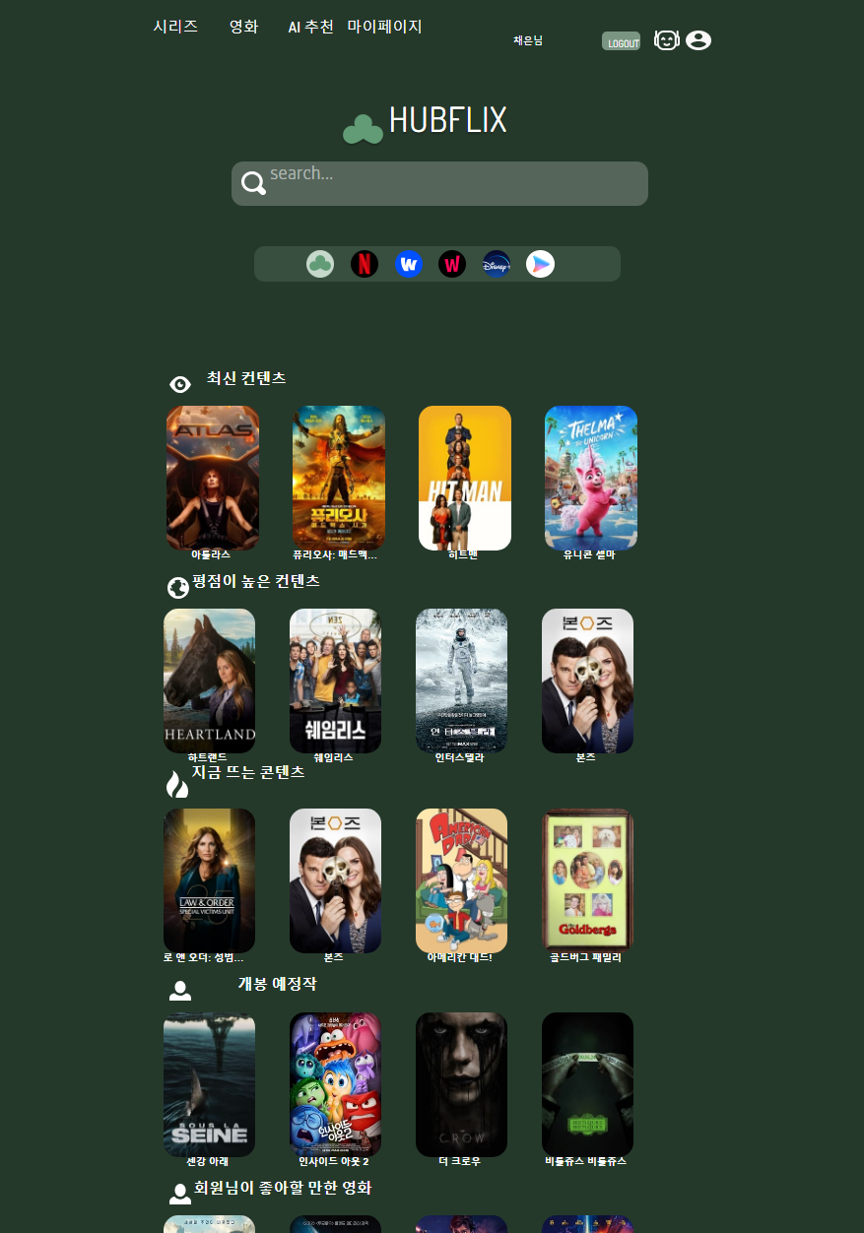
3
프로젝트 수행내용
메뉴별
기능
[메인창]
로그인 성공시
메인하면 창으로 이동

Slide 42
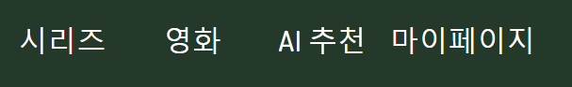

3
프로젝트 수행내용
[카테고리]
메인창 상단에 카테고리를 두어
시리즈/영화별로 콘텐츠 표시
메뉴별
기능
[메인창]
[logout icon]
Logout icon클릭시
계정 로그아웃됨
[AI챗봇 icon]
AI챗봇icon클릭시
AI챗봇 창으로 이동
[마이페이지 icon]
마이페이지 icon클릭시
마이페이지 창으로 이동

Slide 43
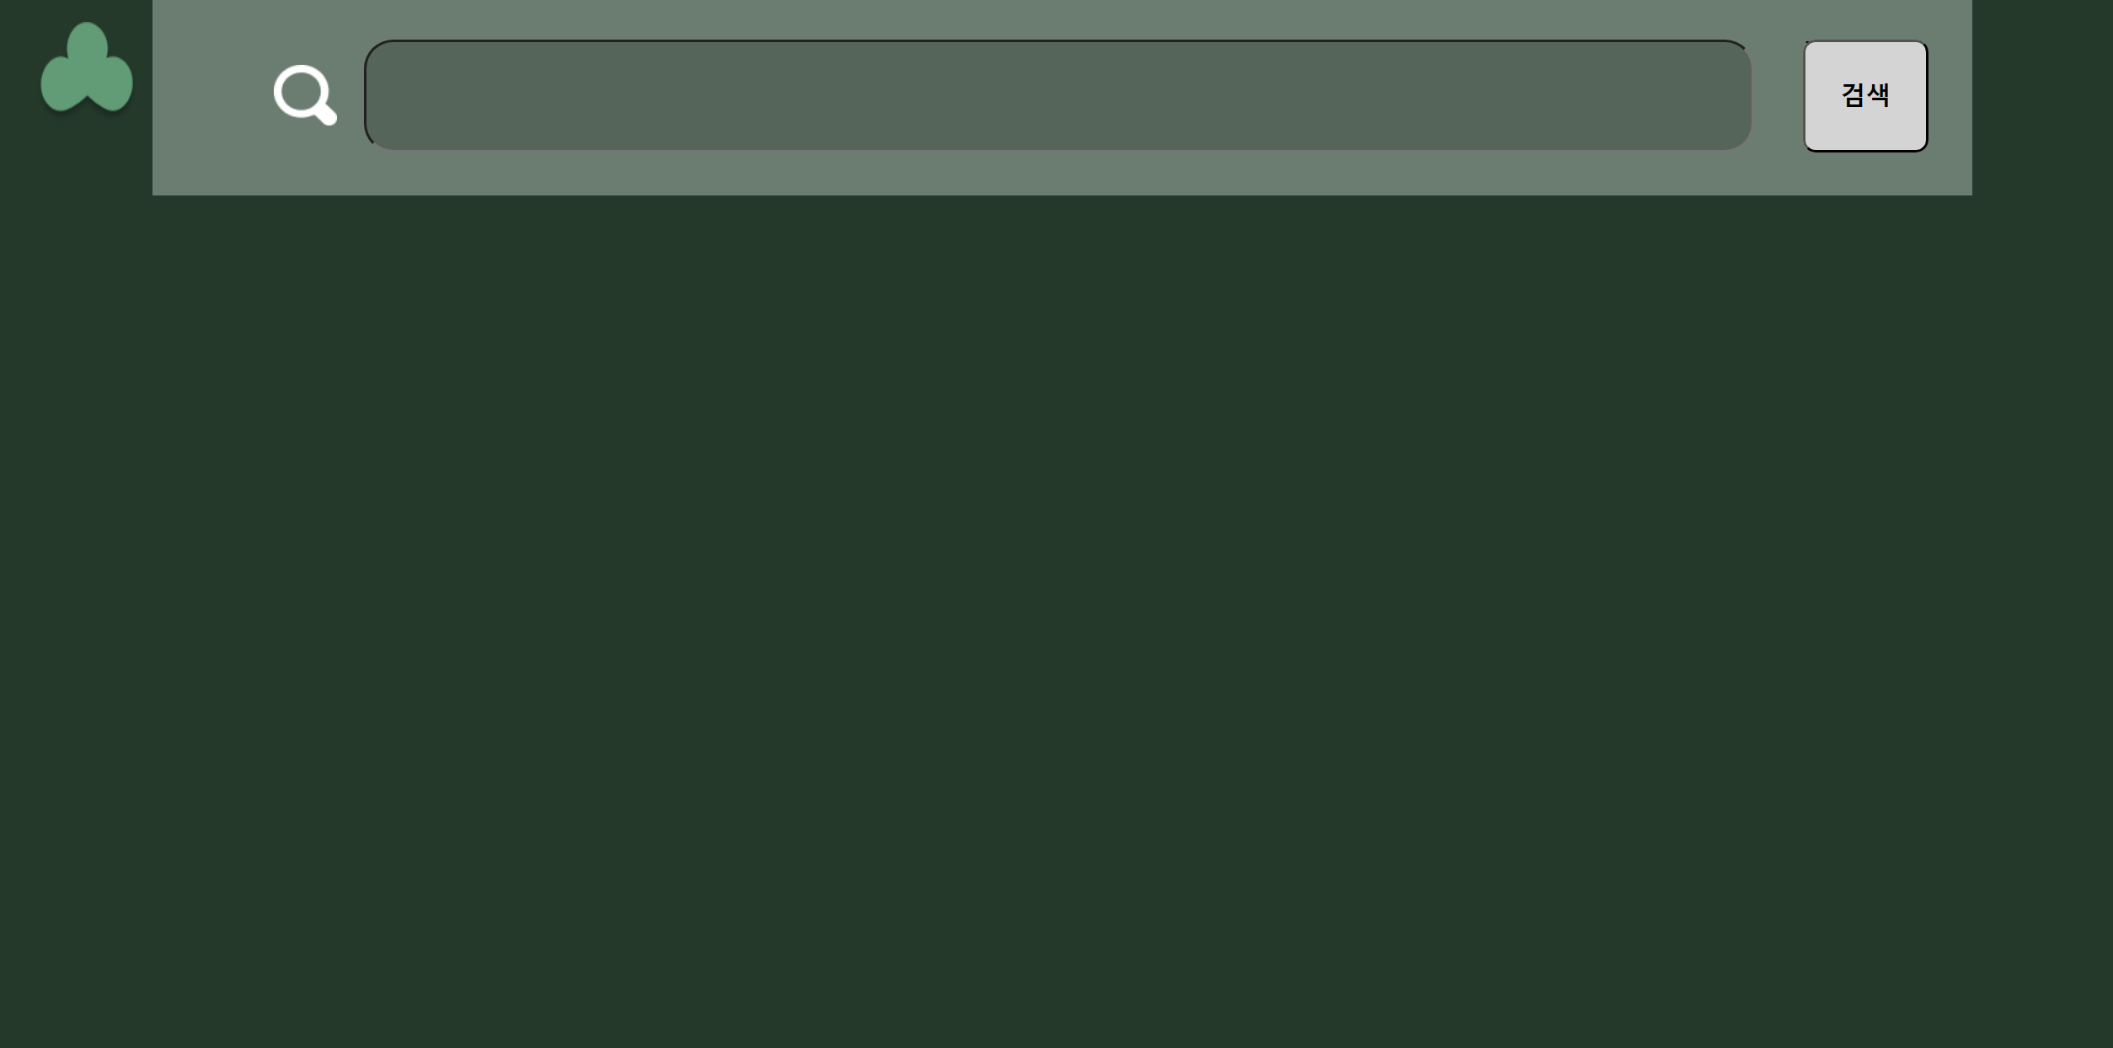
3
프로젝트 수행내용
메뉴별
기능
[메인창]
검색바 클릭 시 콘텐츠 검색창으로 이동
[콘텐츠 검색창]

Slide 44


3
프로젝트 수행내용
[OTT 선택 카테고리]
메뉴별
기능
[메인창]
각각의 OTT 클릭 시
클릭한 OTT에 해당하는 콘텐츠만 메인화면에 표시
[OTT통합 icon]
해당 아이콘 클릭시
모든 OTT 서비스를 통합하여 콘텐츠가 메인화면에 표시됨

Slide 45
3
프로젝트 수행내용
[hubflix 아이콘 클릭 시]
메뉴별
기능
[메인창]
Hubflix 아이콘 클릭 시
Hubflix에 있는 모든 OTT서비스의 콘텐츠들로 정렬
[모든 OTT서비스 통합 컨텐츠들]

Slide 46

3
프로젝트 수행내용
[넷플릭스 아이콘 클릭 시]
메뉴별
기능
[메인창]
넷플릭스 아이콘 클릭 시
넷플릭스에 해당하는 OTT콘텐츠 들로만 정렬됨
[넷플릭스에 해당하는 컨텐츠들]

Slide 47

3
프로젝트 수행내용
[웨이브 아이콘 클릭 시]
메뉴별
기능
[메인창]
웨이브 아이콘 클릭 시
웨이브에 해당하는 OTT콘텐츠 들로만 정렬됨
[웨이브에 해당하는 컨텐츠들]

Slide 48

3
프로젝트 수행내용
[왓챠 아이콘 클릭 시]
메뉴별
기능
[메인창]
왓챠 아이콘 클릭 시
왓챠에 해당하는 OTT콘텐츠 들로만 정렬됨
[왓챠에 해당하는 컨텐츠들]

Slide 49

3
프로젝트 수행내용
[디즈니플러스 아이콘 클릭 시]
메뉴별
기능
[메인창]
디즈니플러스 아이콘 클릭 시
디즈니플러스에 해당하는 OTT콘텐츠 들로만 정렬
[디즈니플러스에 해당하는 컨텐츠들]

Slide 50

3
프로젝트 수행내용
[OTT 선택 카테고리]
메뉴별
기능
[시리즈 창]
메인창과 마찬가지로 각각의 OTT 클릭 시
클릭한 OTT에 해당하는 콘텐츠만 메인화면에 표시됨

Slide 51

3
프로젝트 수행내용
[OTT 선택 카테고리]
메뉴별
기능
[영화 창]
메인창과 마찬가지로 각각의 OTT 클릭 시
클릭한 OTT에 해당하는 콘텐츠만 메인화면에 표시됨

Slide 52


3
프로젝트 수행내용
메뉴별
기능
[상세정보 창
-작품정보]
[작품정보 태그ver]
개봉일,장르,시리즈/영화,연령대를 태그 형식으로 표시
[돋보기 icon]
[hubflix icon]
Icon 클릭 시
검색창으로 이동
Icon 클릭 시
뒤로가기
전페이지로 이동
[작품정보]
작품 정보 클릭 시
콘텐츠의 장르,러닝타임,개봉일,평점 등 콘텐츠 정보를 한눈에 수 있음

Slide 53


3
프로젝트 수행내용
메뉴별
기능
[상세정보 창
-보는 곳]
[보는 곳]
보는 곳 클릭 시
해당 콘텐츠가 해당하는 OTT를 표시
[구독]
구독 클릭 시 해당 콘텐츠가 해당하는 OTT사이트로 이동하여 바로
구독할 수 있도록함

Slide 54


3
프로젝트 수행내용
메뉴별
기능
[알고리즘]
원하는 컨텐츠를 클릭 시
해당 컨텐츠의 제목을 이용하여
장르를 기준으로 알고리즘이
적용되고 추천하는 컨텐츠가 바뀐다

Slide 55

3
프로젝트 수행내용
메뉴별
기능
[검색창]
메인창에서 검색바 클릭시 검색창 페이지로 이동

Slide 56

3
프로젝트 수행내용
메뉴별
기능
[검색창]
원하는 콘텐츠를 찾기위한 키워드를 검색하면
키워드가 포함된 콘텐츠들을 (모든 OTT 콘텐츠들을 통합하여) 한눈에 볼 수 있음

Slide 57

3
프로젝트 수행내용
메뉴별
기능
[검색창]
원하는 콘텐츠를 클릭 시
해당 콘텐츠의 상세페이지로 이동

Slide 58


3
프로젝트 수행내용
메뉴별
기능
[마이페이지
-나의 정보]
[회원수정 icon]
[회원 닉네임]
회원가입시 등록한 닉네임으로 표시
수정시 옆 회원수정icon클릭시 수정가능
Icon 클릭 시
회원정보 수정창으로 이동
[회원 정보]
회원가입시 기재한
기본정보를 표시

Slide 59



3
프로젝트 수행내용
↓
메뉴별
기능
[회원정보수정창]
정보수정창에서 닉네임을 변경하면
마이페이지에서 변경된 닉네임을 확인할 수 있음
[회원정보수정]
기존의 아이디,이메일,닉네임,생년월일을 수정할 수 있으며 완료버튼을 누르면 변경됨

Slide 60


3
프로젝트 수행내용
메뉴별
기능
[마이페이지
-MY OTT]
[MY OTT]
Hubflix에서 지원하는 모든OTT서비스를 한눈에 볼 수 있으며 구독하러가기 버튼을 통해
해당 OTT서비스의 플랫폼으로 이동하여
바로 구독할 수 있도록 함

Slide 61

3
프로젝트 수행내용
AI 챗봇 또는 챗봇 아이콘 클릭 시 챗봇 창으로 이동
메뉴별
기능
[챗봇]

Slide 62



3
프로젝트 수행내용
메뉴별
기능
[챗봇]
Manual 버튼 클릭 시
연도별 검색 : ex) 2012년 영화 추천 입력 시
장르별 검색 : ex) 스릴러 영화 추천 입력 시

Slide 63



3
프로젝트 수행내용
메뉴별
기능
[챗봇]
영화 제목 검색 : ex) 쿵푸 검색 입력 시
인기 영화 검색 : ex) 인기 영화 추천 입력 시
최근 영화 검색 : ex) 최근 영화 추천 입력 시

Slide 64

3
프로젝트 수행내용
검색 결과에서 포스터 이미지 클릭 시
메뉴별
기능
[챗봇]

Slide 65

4
독창성 및 차별성
AI챗봇기능
AI챗봇을 이용하여 사용자의 선호도와 행동을 분석하여 맞춤형 추천 알고리즘을 제공
기존의 OTT 통합 플랫폼과는 달리 AI 챗봇 기능을 콘텐츠를 추천
이를 통해 사용자들은 보다 편리하게 원하는 콘텐츠를 찾을 수 있도록 함
SOTAM PPT TEMPLATE

Slide 66

4
역할분담 및 수행내용
남강민(조장)
조채은(조원)
박수인(조원)
서버 구축, DB 설계, 구축,
AWS EC2-Gunicorn-Nginx 연동, 데이터 수집, 로그인, 회원가입, 회원수정, 검색기능 구현, 추천 알고리즘 구현, 챗봇 구현, DB - 기능 - UI 연동
UI/UX설계 및 디자인,
기능 - UI 연결
서버 구축 AI 챗봇 구현, API 통합
보고서작성
PPT제작,보고서작성
회의록,PPT제작,보고서작성, 발표
SOTAM PPT TEMPLATE

Slide 67
4
느낀점
이름 | 내용
남강민 | 프로젝트 주제 선정 후 평소 접하지 않았던 웹과 관련된 주제를 선정하게 되어 웹에 대한 공부, 웹을 개발하기 위한 프레임워크에 대한 공부와 병행하면서 진행하여 어려움이 있었다. 원활한 프로젝트 진행을 위해 확실한 역할분담을 했어야했는데 조장으로써 역할분담을 확실히 하지 못한것 같아 아쉬움이 남는다. 프로젝트 마지막 단계에서 서버를 이용하여 장고프로젝트를 배포하는데에 오류가 떠서 결국 배포를 하지 못하였는데 이 부분은 향후 보완해야할 부분이라고 생각한다. 프로젝트를 진행하면서 서버 구축부터 AWS EC2-Gunicorn-Nginx 연동, DB 설계, 구축, 가상환경 세팅, Django 프레임워크를 이용한 웹 개발, HTML, CSS, API를 이용한 데이터 수집, 웹페이지에서의 기능 구현, 추천 알고리즘 구현, 챗봇 구현까지 모두 접해보며 다양한 언어, 기술, 도구들을 사용할 수 있는 경험이 된 것 같다.
조채은 | OTT 통합 플랫폼 웹사이트 구현 프로젝트에 참여하면서 UI/UX 설계 및 디자인, OTT 플랫폼 연동, 개인화 추천 알고리즘, TMDB를 통한 Open API 데이터 수집 등을 접해보고 사용자 중심의 직관적이고 깔끔한 인터페이스를 설계하고 다양한 기기에서 일관된 경험을 제공하는 반응형 디자인을 적용했으며, 여러 플랫폼의 API를 연동하고 데이터 일관성을 유지하는 방법을 배웠고, 사용자 데이터를 분석하여 적용한 추천 알고리즘을 접해보며, TMDB Open API를 활용해 데이터를 수집하고 관리하는 과정에서 실무적 기술을 익히는 등 기술적 역량과 문제 해결 능력을 크게 향상시킬 수 있었다.
박수인 | 프로젝트에 참여하면서 실제로 동작하는 웹에 대한 이해와 서버 작동 등에 대해 연구 및 공부할 수 있는 기회가 되었다. 프론트에서 하는 일, 기능 및 서버에서 하는 일에 대해 구분할 수 있었고, 그 외에 기능을 추가하기 위해서는 어떤 과정을 거처야 하는지 알 수 있게 되었다. 직관적인 UI/UX에 뒷받침해서 기능들을 구현하는 점이 쉬운 단계는 아니였으나, 공부하며 진행할 수 있는 기회가 되었다. 데이터 수집부터 기능, 동작까지 한 번에 서비스가 구현되는 것을 경험해볼 수 있었고, Django라는 새로운 프레임워크를 배울 수 있는 기회가 되었다.
SOTAM PPT TEMPLATE

Slide 68


5
결론
개인화 추천알고리즘 구현
대화형 AI 챗봇 구현
맞춤형 추천 알고리즘을 통해 사용자들에게 개인화된 서비스를 제공함으로써 사용자 경험을 크게 향상시키고 사용자들은 더욱 효율적으로 콘텐츠를 찾고 시청할 수 있음
AI챗봇을 이용하여 맞춤형 추천 콘텐츠, 검색 결과 정보 제공
기본 기능 구현
OTT 정보 제공
기본적인 로그인, 회원가입, 회원수정, 검색 기능 구현
선택한 컨텐츠의 제공중인 OTT 서비스 정보 제공

Slide 69
5
향후과제
AI 챗봇 추가 학습을 통한 기능 향상
사용자 피드백 수집 및 개선
커뮤니티 기능 활성화
데이터의 범위 증가
서버를 이용한 배포
추천 알고리즘 강화
SOTAM PPT TEMPLATE

Slide 70

6
QnA
QnA
SOTAM PPT TEMPLATE

Slide 71
감사합니다
3조
20193043 남강민
20212951 박수인
20212891 조채은

